Slide 1

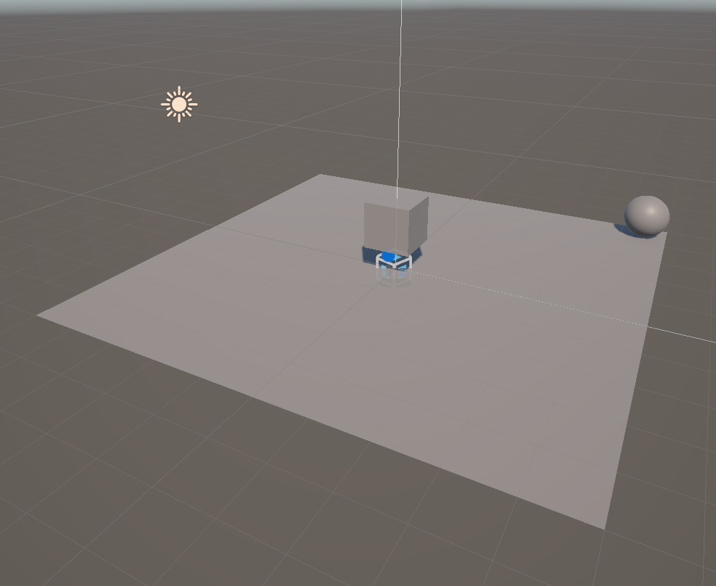


8.6.1 · MATEMÁTICAS PARA ENEMIGOS
UNITY · C#
DISTANCIA,
ÁNGULOS
Y VECTORES
Cómo un enemigo decide a dónde moverse y cuándo el jugador lo pisa.
Patrulla entre cuatro esquinas, detecta al jugador y reacciona a un pisotón.
TC2005B · Construcción de Software
Unity · C# · Sample_Game
Notes:
Bienvenida al tema 8.6.1. Hoy construimos el enemigo esfera del proyecto Sample_Game.
El recorrido es: medir distancias, restar y normalizar vectores, patrullar entre cuatro esquinas, detectar un pisotón con atan2 y perseguir al cubo cuando entra en un radio de detección.
La meta no es memorizar fórmulas: es entender qué operación resuelve cada decisión del enemigo. Todo el código se muestra en imágenes y se copia en las notas de cada diapositiva.

Slide 2
HOY
LO QUE VEREMOS HOY
Cuatro ideas matemáticas construyen una mecánica completa.
01
DISTANCIA
Medir con raíz(dx*dx + dz*dz) y separar la altura cuando hace falta.
02
VECTORES
Restar, normalizar y sumar para mover al enemigo a velocidad constante.
03
PATRULLA
Cuatro esquinas, un objetivo aleatorio y un cambio cada cinco segundos.
04
PISOTÓN Y PERSECUCIÓN
Dos condiciones para el pisotón y un radio para perseguir al jugador.
Cada bloque agrega una decisión al enemigo. Al final, las cuatro trabajan juntas.
El taller se hace en Unity con C# y se apoya en el proyecto de T8.5.2.
Notes:
Recorrido en cuatro bloques.
1. Distancia: medir cuánto falta para llegar y cuándo el cubo está cerca.
2. Vectores: restar para obtener la dirección, normalizar para no acelerar en diagonal y sumar para avanzar.
3. Patrulla: cuatro esquinas, un índice objetivo y un temporizador.
4. Pisotón y persecución: ángulo con atan2, radio horizontal y cambio de objetivo cuando el cubo entra en el radio de detección.
La base es el proyecto de T8.5.2: el cubo ya se mueve y salta.

Slide 3
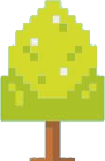

01
DISTANCIA
Todo empieza por medir cuánto falta para llegar.
DISTANCIA · VECTORES · ATAN2 · PERSECUCIÓN
Notes:
Bloque 1. Antes de mover un enemigo hay que responder dos preguntas: ¿cuánto falta para llegar? y ¿qué tan cerca está el jugador?
La distancia es la longitud del vector que une dos puntos. En el plano XZ se calcula con las componentes x y z. La altura se usa después, en el ángulo del pisotón.

Slide 4
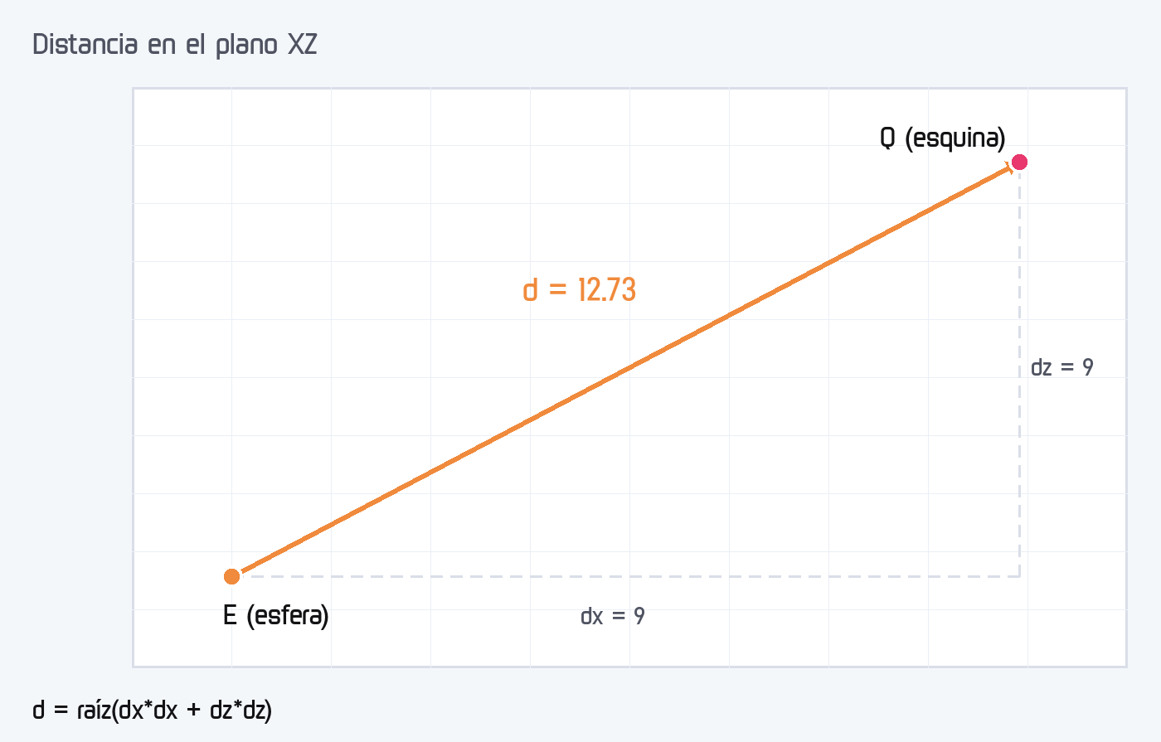
BLOQUE 01 · DISTANCIA
MEDIR LA DISTANCIA ENTRE DOS PUNTOS
La distancia es la longitud del vector que une los dos centros.
LA FÓRMULA
d = raíz(dx*dx + dy*dy + dz*dz)
dx
= x2 - x1
dy
= y2 - y1
dz
= z2 - z1
EN EL PLANO
horizontal = raíz(dx*dx + dz*dz)
La altura dy se trata aparte, en el ángulo.
Figura 1. La esfera E y la esquina Q están a la misma altura. La distancia es la hipotenusa en el plano XZ.
Si los dos puntos están a la misma altura, dy = 0 y la distancia 3D coincide con la horizontal.
Notes:
La distancia completa entre dos puntos usa las tres componentes: d = raíz(dx*dx + dy*dy + dz*dz).
dx, dy y dz son las diferencias entre las coordenadas de los dos puntos. Si la esfera y la esquina están a la misma altura, dy = 0. Entonces la fórmula se reduce a raíz(dx*dx + dz*dz), que es la distancia horizontal.
En el pisotón se usa la distancia horizontal porque la altura se analiza por separado con el ángulo. En la patrulla se usa la distancia completa, pero como la esfera y las esquinas están a y = 0.5, el resultado coincide.

Slide 5
BLOQUE 01 · DISTANCIA
UN EJEMPLO CON NÚMEROS
La fórmula produce un resultado que se puede comprobar a mano.
Punto | x | y | z
E (esfera) | 4.5 | 0.5 | 4.5
Q (esquina) | -4.5 | 0.5 | -4.5
diferencia | -9 | 0 | -9
CÁLCULO
d = raíz(81 + 0 + 81)
d = raíz(162)
d = 12.73
La misma fórmula se usa para la esquina y para el cubo.
Solo cambia el punto que se resta: primero la esquina, después la posición del cubo.
La distancia está en unidades de la escena: 12.73 unidades separan las dos esquinas opuestas.
Notes:
Ejemplo con la esfera en una esquina y la esquina opuesta.
E = (4.5, 0.5, 4.5) y Q = (-4.5, 0.5, -4.5).
dx = -9, dy = 0, dz = -9.
d = raíz(81 + 0 + 81) = raíz(162) = 12.73.
La misma operación se repite con el cubo: se resta su posición y se mide el vector. En el pisotón, la distancia horizontal se calcula aparte porque la altura se usa en el ángulo.

Slide 6
02
VECTORES
Restar, normalizar y sumar: tres operaciones para mover al enemigo.
RESTA · LONGITUD · NORMALIZACIÓN · SUMA
Notes:
Bloque 2. Un vector tiene dirección y longitud. Para mover al enemigo se usan tres operaciones: restar para saber hacia dónde ir, normalizar para que la diagonal no sea más rápida y sumar para dar el siguiente paso.
Todas las operaciones se hacen componente por componente.

Slide 7
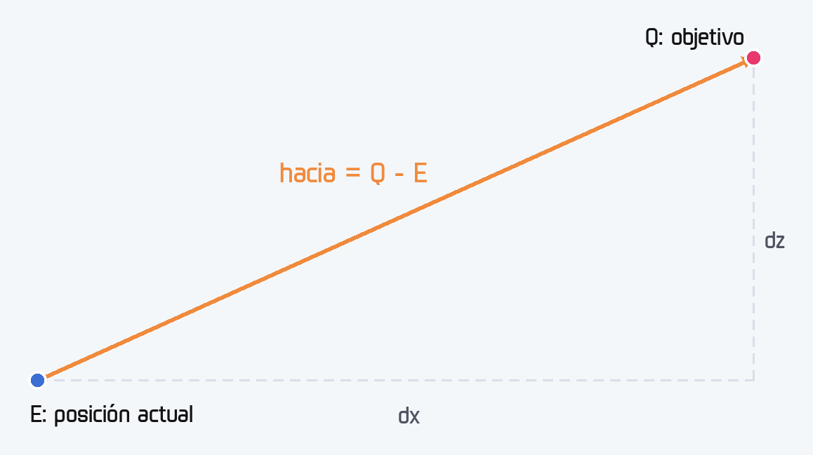
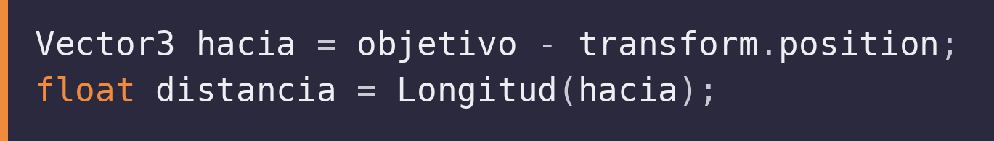
BLOQUE 02 · VECTORES
RESTAR VECTORES: ¿HACIA DÓNDE VOY?
La resta entre el objetivo y la posición actual produce el vector que falta recorrer.
hacia = objetivo - posición
•
La resta se hace componente por componente.
•
El vector apunta del enemigo al objetivo.
•
Su longitud es la distancia que falta.
•
El signo importa: al revés, apunta en contra.
El vector hacia guarda la dirección y la distancia en un solo valor de tipo Vector3.
Notes:
La resta de vectores se hace coordenada por coordenada: (x2 - x1, y2 - y1, z2 - z1). El resultado apunta del punto inicial al punto final.
En el script, hacia = objetivo - transform.position. Ese vector se usa para medir la distancia y, después de normalizarlo, para mover.
CÓDIGO DE LA DIAPOSITIVA (Assets/Scripts/escena3_math/EnemigoEsfera.cs):
Vector3 hacia = objetivo - transform.position;
float distancia = Longitud(hacia);

Slide 8
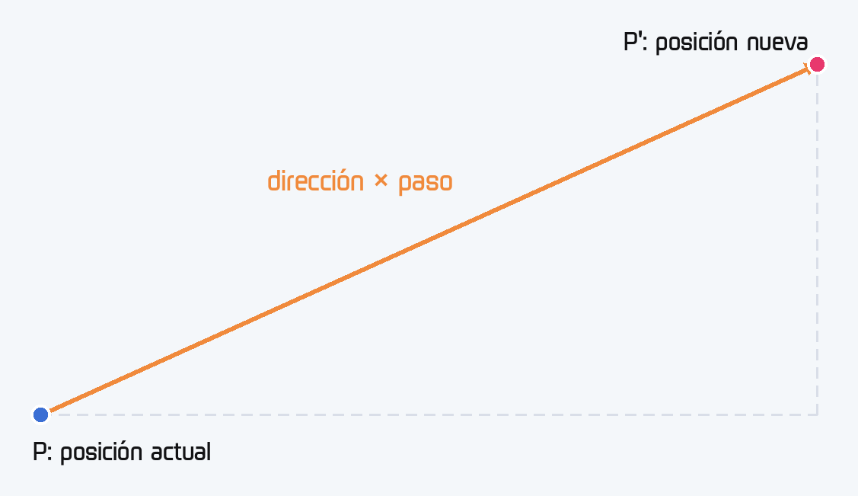
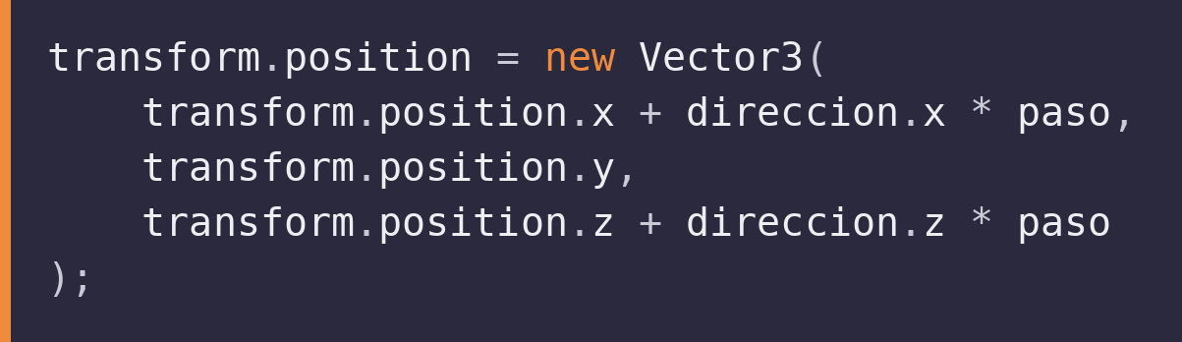
BLOQUE 02 · VECTORES
SUMAR VECTORES: DAR EL SIGUIENTE PASO
La posición nueva es la posición actual más la dirección multiplicada por el paso.
posición nueva = posición actual + dirección × paso
•
dirección: vector de longitud 1.
•
paso: distancia que se recorre en un fotograma.
•
La altura y no cambia: la esfera no se eleva.
La suma se aplica a x y a z. La y se copia tal cual para conservar la altura.
Notes:
La posición nueva se construye con un Vector3 nuevo. Se suma a x y a z; la y se conserva.
El paso es la distancia recorrida en este fotograma. Sin él, la esfera se teletransportaría al objetivo.
CÓDIGO DE LA DIAPOSITIVA (Assets/Scripts/escena3_math/EnemigoEsfera.cs):
transform.position = new Vector3(
transform.position.x + direccion.x * paso,
transform.position.y, // la altura no cambia
transform.position.z + direccion.z * paso
);

Slide 9
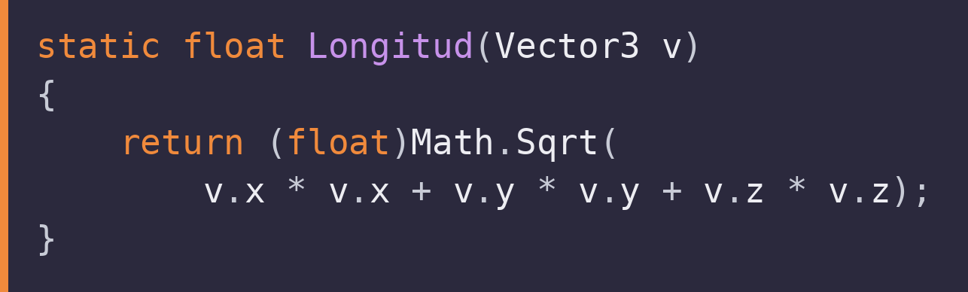
BLOQUE 02 · VECTORES
MEDIR LA LONGITUD DE UN VECTOR
La longitud es la raíz de la suma de los cuadrados de sus componentes.
longitud = raíz(x*x + y*y + z*z)
•
Math.Sqrt recibe la suma y devuelve un double.
•
El resultado se convierte a float con (float).
•
Usa Math.Sqrt, no Vector3.Distance.
EJEMPLO
La longitud siempre es positiva o cero. Solo es cero cuando el vector es (0, 0, 0).
v = (3, 0, 4)
raíz(9 + 0 + 16) = raíz(25) = 5
El archivo necesita using System; para poder usar Math.Sqrt.
Notes:
Longitud aplica la fórmula de la distancia al vector. System.Math.Sqrt trabaja con double; por eso el resultado se convierte a float.
El script usa esta función en la patrulla, en el pisotón y en la persecución. No usa Vector3.Distance ni Vector3.magnitude: la idea es ver la fórmula escrita una vez.
CÓDIGO DE LA DIAPOSITIVA (Assets/Scripts/escena3_math/EnemigoEsfera.cs):
static float Longitud(Vector3 v)
{
return (float)Math.Sqrt(v.x * v.x + v.y * v.y + v.z * v.z);
}

Slide 10
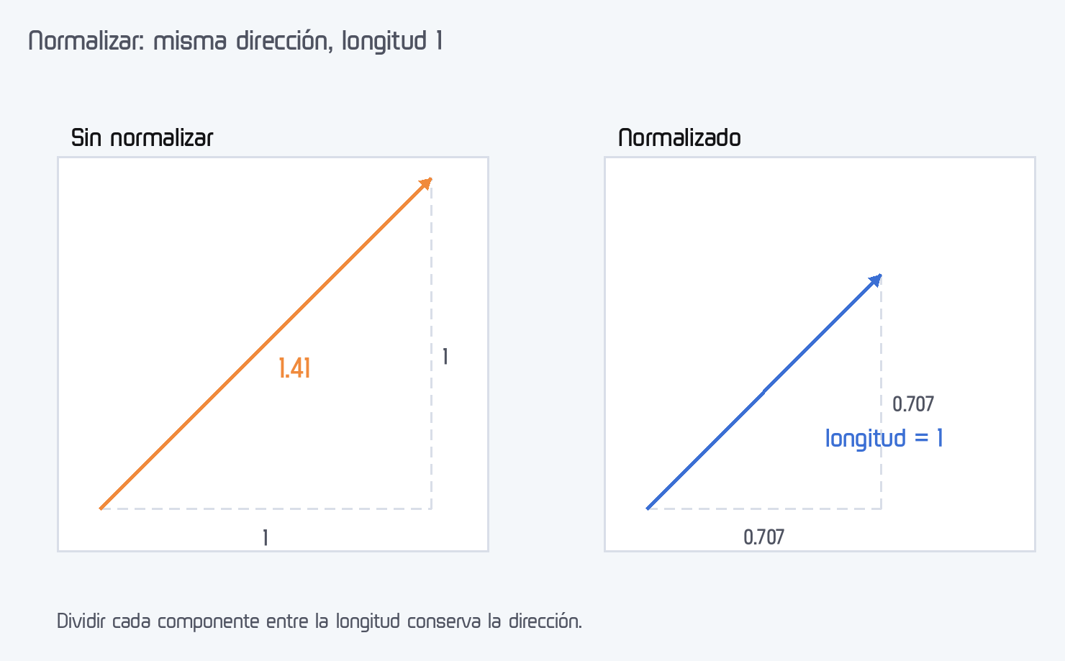
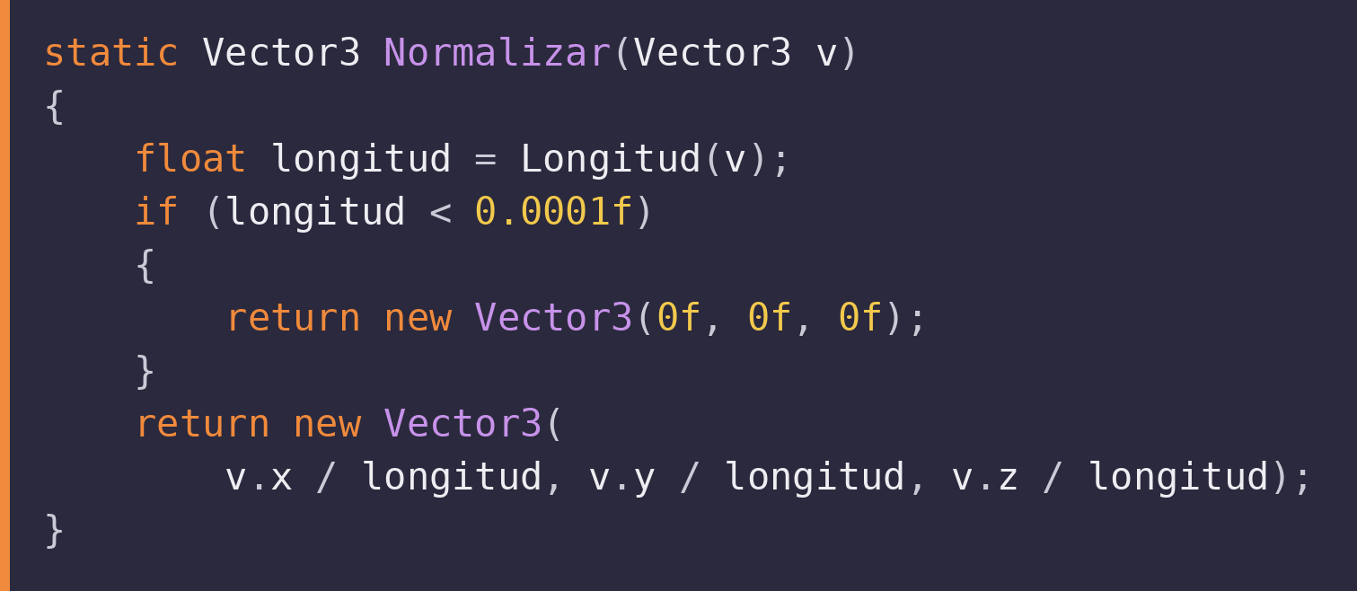
BLOQUE 02 · VECTORES
NORMALIZAR: DIRECCIÓN Y VELOCIDAD
Un vector normalizado mide 1 y conserva la dirección del vector original.
•
Divide cada componente entre la longitud.
•
El resultado mide 1 y mantiene la dirección.
•
Si la longitud es casi cero, devuelve (0, 0, 0).
Sin normalizar, una diagonal de 45° avanza 1.41 veces más rápido que un movimiento recto.
Notes:
Normalizar convierte un vector en una dirección de longitud 1. Se divide cada componente entre la longitud.
La comprobación longitud < 0.0001f evita dividir entre cero cuando el enemigo ya está en el objetivo.
Sin normalizar, la diagonal (1, 0, 1) avanza raíz(2) = 1.41 unidades por cada unidad de un movimiento recto. La esfera parecería más rápida en las diagonales.
CÓDIGO DE LA DIAPOSITIVA (Assets/Scripts/escena3_math/EnemigoEsfera.cs):
static Vector3 Normalizar(Vector3 v)
{
float longitud = Longitud(v);
if (longitud < 0.0001f) {
return new Vector3(0f, 0f, 0f);
}
return new Vector3(v.x / longitud, v.y / longitud, v.z / longitud);
}

Slide 11
03
PATRULLA ENTRE ESQUINAS
La esfera recorre el plano sin perseguir todavía al jugador.
ESCENA · ARREGLO · ÍNDICE · TEMPORIZADOR
Notes:
Bloque 3. La esfera patrulla entre cuatro esquinas. Todavía no mira al jugador: elige una esquina, camina hacia ella y cambia de objetivo cada cinco segundos.
Aquí aparecen el arreglo de Vector3, el índice objetivo y Time.deltaTime.

Slide 12
BLOQUE 03 · PATRULLA
PREPARAR LA ESCENA
Un plano de 10 × 10 y una esfera de 1 unidad de diámetro.
PLANE
10 × 10 en (0, 0, 0)
ESQUINAS REALES
de -5 a 5 en X y Z
ESFERA
radio 0.5, centro en y = 0.5
ESQUINAS DE PATRULLA
de -4.5 a 4.5
¿Por qué 4.5 y no 5?
El centro de la esfera debe quedar dentro del plano. Por eso las esquinas se meten 0.5.
La esfera aparece en una esquina del plano.
La esfera mide 1 de diámetro: su radio es 0.5. El centro no puede quedar en el borde.
Notes:
El plano primitivo de Unity mide 10 × 10 y está centrado en (0, 0, 0). Sus esquinas reales están en (5, 0, 5), (5, 0, -5), (-5, 0, 5) y (-5, 0, -5).
La esfera primitiva mide 1 de diámetro, así que su radio es 0.5. Para que su centro no salga del plano, las esquinas de patrulla se colocan en 4.5, no en 5.
En la escena, la esfera está en (4.5, 0.5, 4.5). La altura 0.5 es la mitad de su diámetro: así queda apoyada sobre el plano.

Slide 13
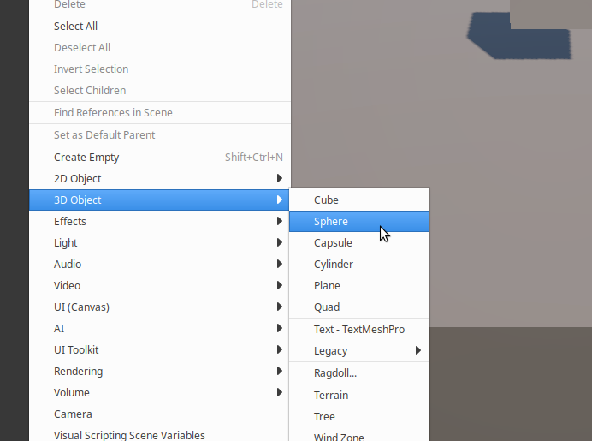
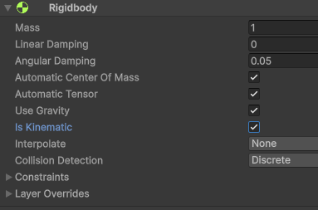
BLOQUE 03 · PATRULLA
CREAR LA ESFERA Y EL RIGIDBODY
La esfera necesita un collider y un Rigidbody que no caiga.
PASOS
1. Crea la esfera y renómbrala Enemigo.
2. Ajusta SphereCollider: radio 0.5.
3. Agrega Rigidbody y activa Is Kinematic.
4. Comprueba en Play que la esfera no se cae.
GameObject > 3D Object > Sphere.
Notes:
La esfera se crea con GameObject > 3D Object > Sphere. Se renombra Enemigo para encontrarla en la jerarquía.
El SphereCollider tiene radio 0.5, que coincide con la esfera primitiva. El Rigidbody se marca como Is Kinematic: así la gravedad no la mueve y el script puede cambiar su posición.
No se usa OnCollisionEnter para el pisotón. El contacto físico existe, pero la detección del pisotón es matemática.

Slide 14
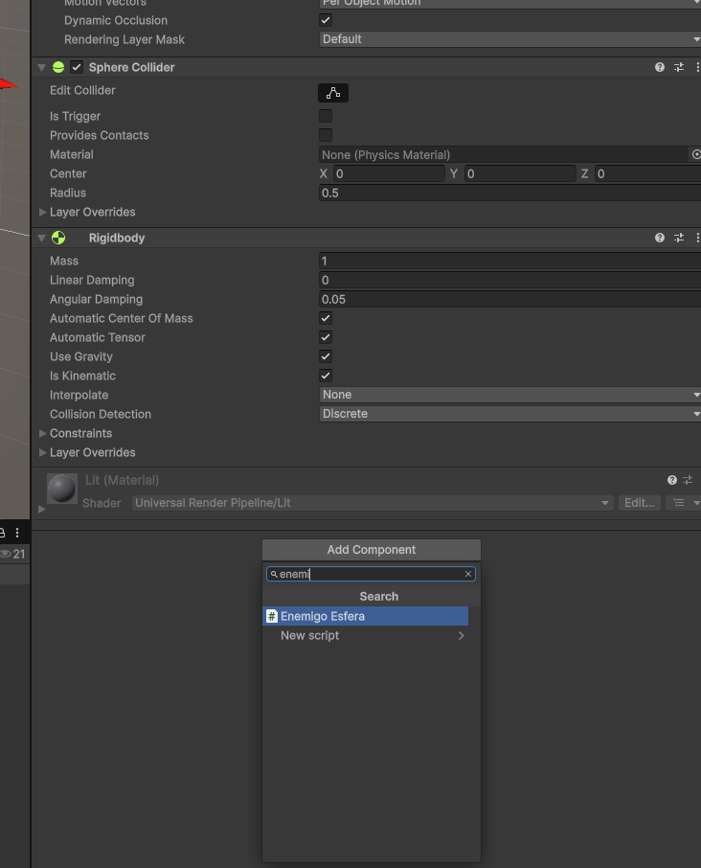
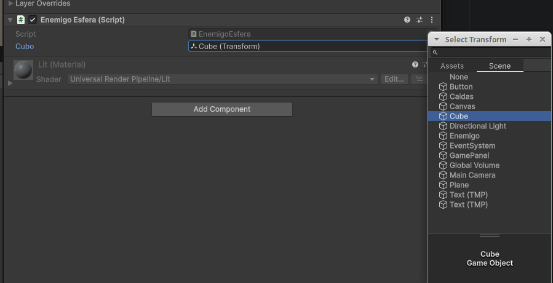
BLOQUE 03 · PATRULLA
CREAR Y ASIGNAR EL SCRIPT
Crea el script, agrégalo a la esfera y asigna el cubo desde el Inspector.
El campo Cubo apunta al GameObject Cube.
•
Crea el script con Assets > Create > C# Script.
•
Agrega EnemigoEsfera y asigna el Cube.
Add Component > EnemigoEsfera.
•
Ajusta Velocidad y Distancia Contacto.
Si el campo Cubo queda vacío, cubo.position lanza NullReferenceException.
Notes:
Para crear el script: clic derecho en Assets, Create > C# Script, y escribe EnemigoEsfera. El nombre del archivo y el nombre de la clase deben coincidir.
Selecciona Enemigo y agrega el componente EnemigoEsfera con Add Component. Luego arrastra el GameObject Cube desde la jerarquía al campo Cubo.
Ese campo es un Transform: el script solo necesita leer cubo.position. No necesita una referencia al script CubeMoveMath.
En la captura, los valores del Inspector son Velocidad = 5 y Distancia Contacto = 1.1. En la escena final, Distancia Contacto se ajustó a 1.5.

Slide 15
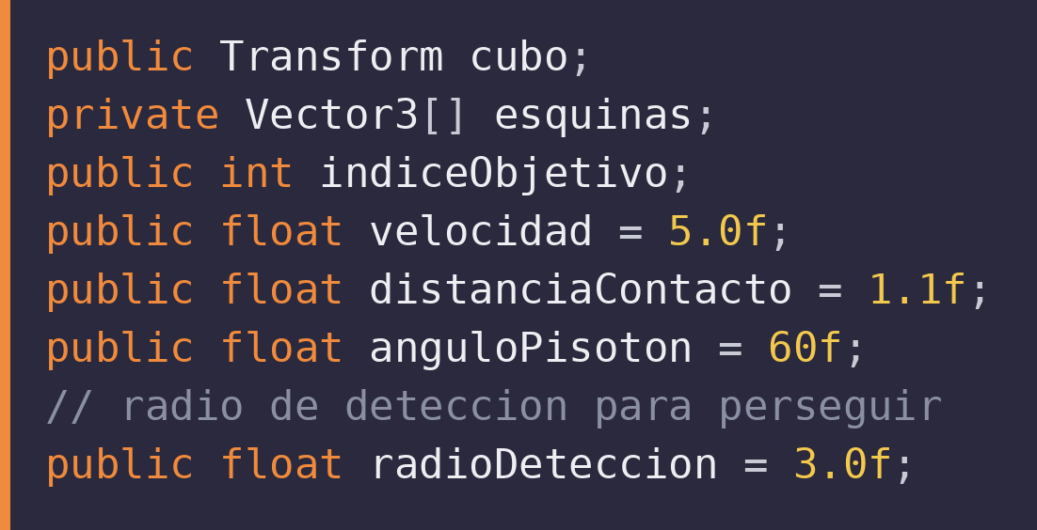
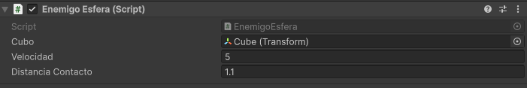
BLOQUE 03 · PATRULLA
LOS CAMPOS DEL SCRIPT
El Inspector permite ajustar la mecánica sin tocar el código.
cubo
Transform del jugador.
esquinas
Los cuatro puntos de patrulla.
indiceObjetivo
Esquina que se persigue.
velocidad
Unidades por segundo.
distanciaContacto
Radio horizontal del pisotón.
anguloPisoton
Ángulo mínimo, en grados.
radioDeteccion
Radio para perseguir al cubo.
Inspector: Velocidad y Distancia Contacto.
Los valores del Inspector mandan sobre los del script.
distanciaContacto vale 1.1 en el script y 1.5 en la escena: el Inspector tiene la última palabra.
Notes:
Los campos públicos aparecen en el Inspector. Los privados no, pero igual se usan dentro del script.
cubo es la referencia al jugador. esquinas guarda los cuatro puntos. indiceObjetivo dice cuál se persigue. velocidad se mide en unidades por segundo. distanciaContacto y anguloPisoton definen el pisotón. radioDeteccion define cuándo empieza la persecución.
El valor del Inspector manda: si el script dice 1.1 y la escena dice 1.5, se usa 1.5.
CÓDIGO DE LA DIAPOSITIVA (Assets/Scripts/escena3_math/EnemigoEsfera.cs):
public Transform cubo;
private Vector3[] esquinas; // arreglo de Vector3 para guardar las esquinas
public int indiceObjetivo;
public float velocidad = 5.0f;
public float distanciaContacto = 1.1f; // distancia para saber si el cubo tocó la esfera
public float anguloPisoton = 60f;
// radio de detección para empezar a perseguir al jugador
public float radioDeteccion = 3.0f;

Slide 16
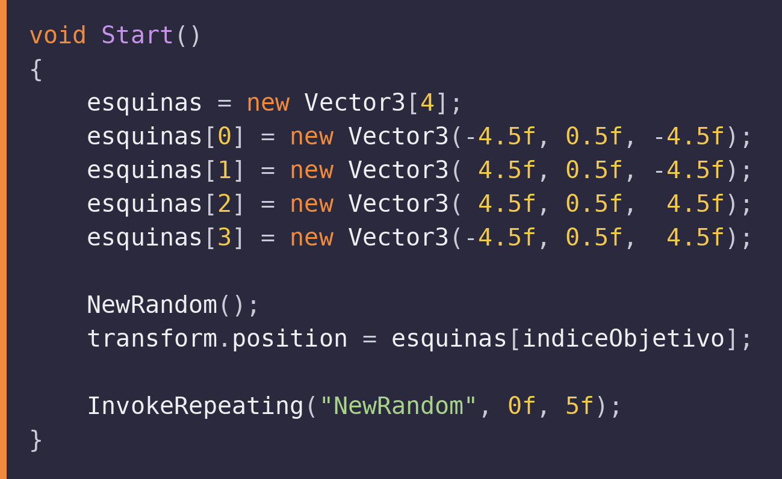
BLOQUE 03 · PATRULLA
GUARDAR LAS CUATRO ESQUINAS
El arreglo guarda los puntos y elige uno al azar al iniciar.
PASO A PASO
1
Crea un arreglo de cuatro Vector3.
2
Guarda las esquinas de -4.5 a 4.5.
3
Llama a NewRandom para elegir una esquina.
4
Coloca la esfera con transform.position.
5
Repite el cambio con InvokeRepeating.
La posición del Inspector se sobrescribe.
Start siempre coloca la esfera en una esquina.
El índice 0 es la primera esquina; el índice 3 es la última. El arreglo tiene cuatro posiciones.
Notes:
Start se ejecuta una vez, antes del primer Update. Crea el arreglo de cuatro Vector3, guarda las esquinas y elige una al azar.
La posición inicial del Inspector se sobrescribe con transform.position. Después, InvokeRepeating cambia el índice cada cinco segundos.
Las esquinas están en y = 0.5 para que el centro de la esfera quede a la altura del plano.
CÓDIGO DE LA DIAPOSITIVA (Assets/Scripts/escena3_math/EnemigoEsfera.cs):
void Start()
{
esquinas = new Vector3[4];
esquinas[0] = new Vector3(-4.5f, 0.5f, -4.5f);
esquinas[1] = new Vector3( 4.5f, 0.5f, -4.5f);
esquinas[2] = new Vector3( 4.5f, 0.5f, 4.5f);
esquinas[3] = new Vector3(-4.5f, 0.5f, 4.5f);
// configuración de la primera esquina
NewRandom();
transform.position = esquinas[indiceObjetivo];
InvokeRepeating("NewRandom", 0f, 5f); // cambiar de esquina cada 5 segundos
}

Slide 17
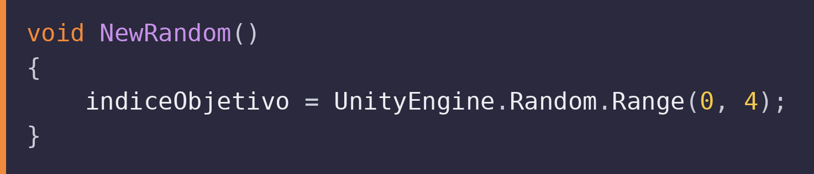
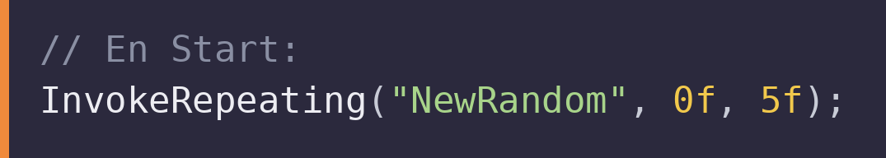
BLOQUE 03 · PATRULLA
ELEGIR ESQUINA Y REPETIR
NewRandom elige un índice y InvokeRepeating repite la elección cada cinco segundos.
•
Random.Range(0, 4) devuelve 0, 1, 2 o 3.
•
El límite superior no se incluye.
•
UnityEngine.Random evita la ambigüedad con System.Random.
•
El nombre del método va como texto.
El primer disparo ocurre casi de inmediato.
•
Puede repetir la misma esquina.
NewRandom ya se llamó antes; el objetivo puede cambiar otra vez al inicio.
InvokeRepeating no necesita un contador: Unity llama al método por su nombre cada cinco segundos.
Notes:
NewRandom elige un índice entre 0 y 3. Random.Range con enteros no incluye el límite superior, así que 4 nunca sale.
Se escribe UnityEngine.Random porque using System; también trae System.Random y el compilador se confunde.
InvokeRepeating recibe el nombre del método como string, el retardo inicial y el intervalo. Si renombras NewRandom, actualiza el string.
CÓDIGO DE LA DIAPOSITIVA (Assets/Scripts/escena3_math/EnemigoEsfera.cs):
void NewRandom()
{
indiceObjetivo = UnityEngine.Random.Range(0, 4);
}
Invocación en Start:
InvokeRepeating("NewRandom", 0f, 5f);

Slide 18
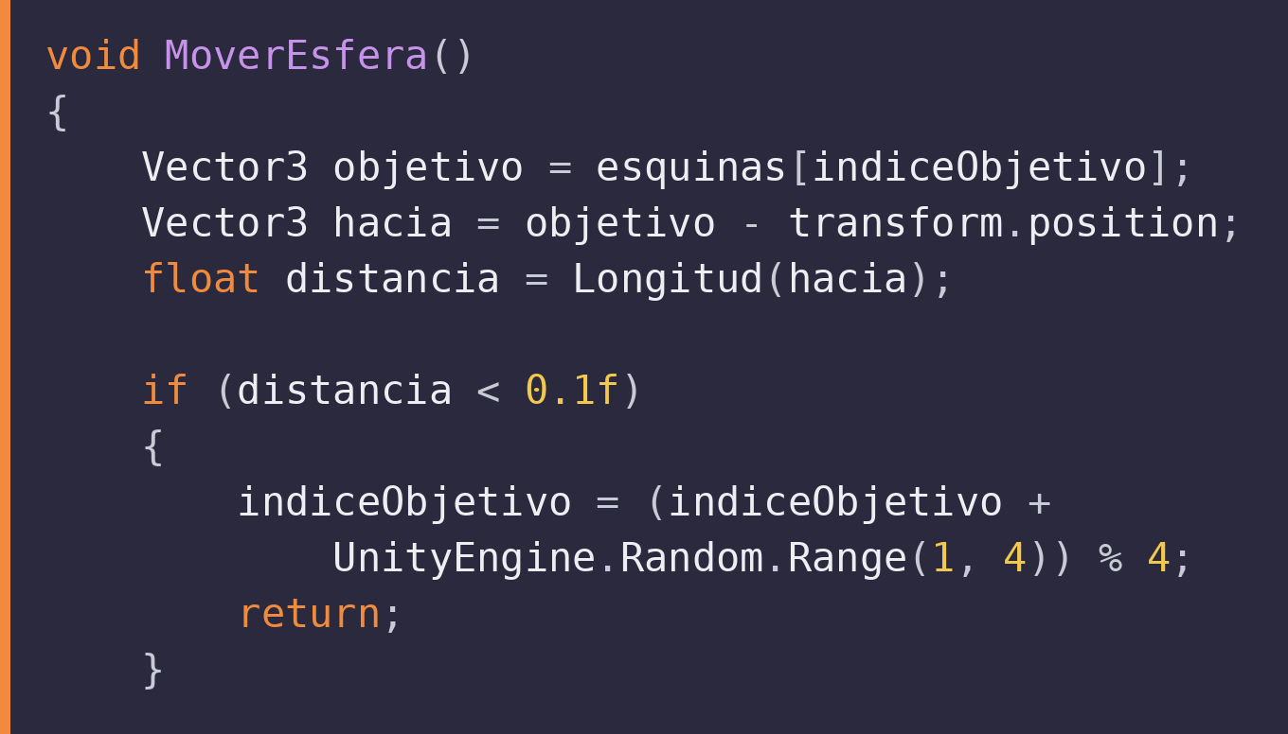
BLOQUE 03 · PATRULLA
CALCULAR EL VECTOR Y LA DISTANCIA
Primero se obtiene el vector que falta y se mide su longitud.
hacia = objetivo - posición
•
Longitud(hacia) mide el vector.
•
Si la distancia es menor a 0.1, ya llegó.
•
Elige otra esquina con un salto de 1, 2 o 3.
•
El operador % 4 da la vuelta al arreglo.
El return evita mover la esfera en ese fotograma.
Después de elegir, el método termina.
El desplazamiento nunca es 0: la esquina nueva siempre es distinta de la actual.
Notes:
Este es el primer paso de MoverEsfera. Se toma la esquina objetivo y se resta la posición actual.
Si la distancia es menor a 0.1, la esfera ya llegó. Entonces se elige otra esquina con un desplazamiento de 1, 2 o 3. El operador % 4 hace que el índice dé la vuelta: 3 + 1 = 0, por ejemplo. El return impide mover la esfera en ese fotograma.
CÓDIGO DE LA DIAPOSITIVA (Assets/Scripts/escena3_math/EnemigoEsfera.cs):
void MoverEsfera()
{
Vector3 objetivo = esquinas[indiceObjetivo];
Vector3 hacia = objetivo - transform.position;
float distancia = Longitud(hacia);
if (distancia < 0.1f)
{
// Elige otra esquina distinta: suma 1, 2 o 3 y da la vuelta
indiceObjetivo = (indiceObjetivo + UnityEngine.Random.Range(1, 4)) % 4;
return;
}

Slide 19
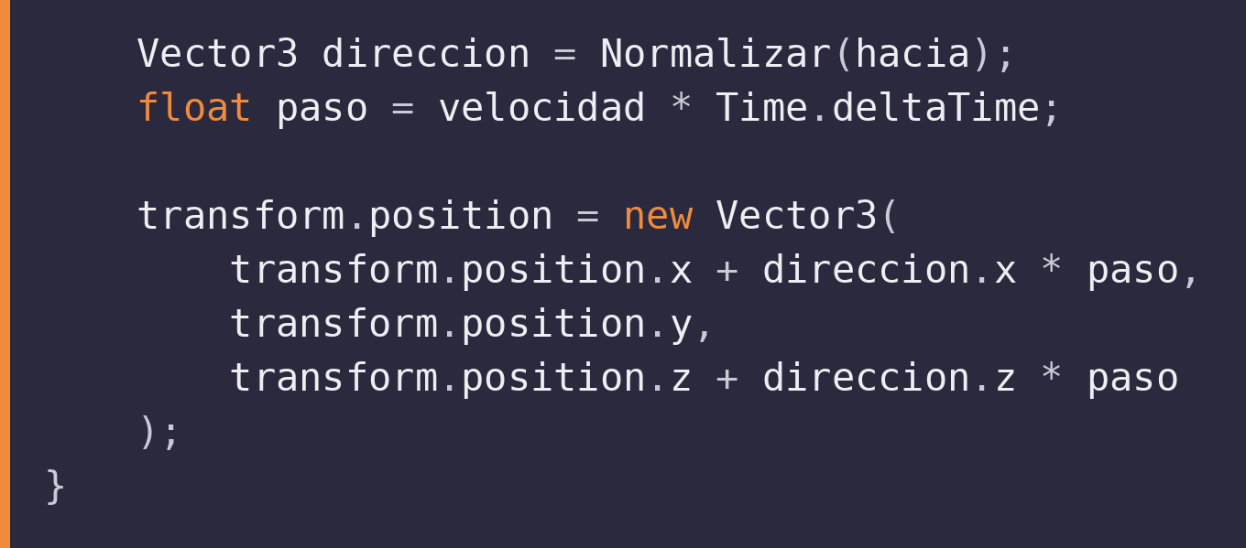
BLOQUE 03 · PATRULLA
AVANZAR UN PASO HACIA EL OBJETIVO
La dirección se normaliza y se multiplica por la velocidad y por el tiempo.
paso = velocidad × Time.deltaTime
•
Normalizar deja la dirección en longitud 1.
•
El paso depende del tiempo, no de los FPS.
•
La posición nueva suma dirección × paso.
•
La y se conserva: la esfera no se eleva.
Time.deltaTime: misma velocidad, distinto hardware.
60 FPS: 0.083 por fotograma · 30 FPS: 0.167 · 144 FPS: 0.035
La esfera se traslada sin rodar. El giro visual no está implementado.
La velocidad es 5 unidades por segundo. El paso convierte esa velocidad en distancia por fotograma.
Notes:
Normalizar(hacia) convierte el vector en dirección unitaria. Sin eso, la diagonal avanzaría más rápido.
El paso es velocidad * Time.deltaTime. La posición nueva se construye componente por componente y conserva la y.
El script no usa transform.Rotate: la esfera se traslada, no rueda.
Time.deltaTime es el tiempo del último fotograma. A 60 FPS vale 0.0167 s; a 30 FPS, 0.0333. Sin deltaTime, la velocidad cambia con los FPS. En un segundo, la esfera recorre 5 unidades.
CÓDIGO DE LA DIAPOSITIVA (Assets/Scripts/escena3_math/EnemigoEsfera.cs):
Vector3 direccion = Normalizar(hacia);
float paso = velocidad * Time.deltaTime;
transform.position = new Vector3(
transform.position.x + direccion.x * paso,
transform.position.y, // la altura no cambia
transform.position.z + direccion.z * paso
);
}

Slide 20
04
PISOTÓN Y PERSECUCIÓN
Detectar una caída sobre la esfera y decidir cuándo perseguir.
ATAN2 · ÁNGULO · RADIO · RESET · RADIO DE DETECCIÓN
Notes:
Bloque 4. La esfera ya patrulla. Ahora debe reaccionar cuando el cubo cae encima y cuando el jugador se acerca.
El pisotón se detecta con dos condiciones: un ángulo mínimo y un radio horizontal. La persecución se detecta con una distancia y cambia el objetivo.

Slide 21
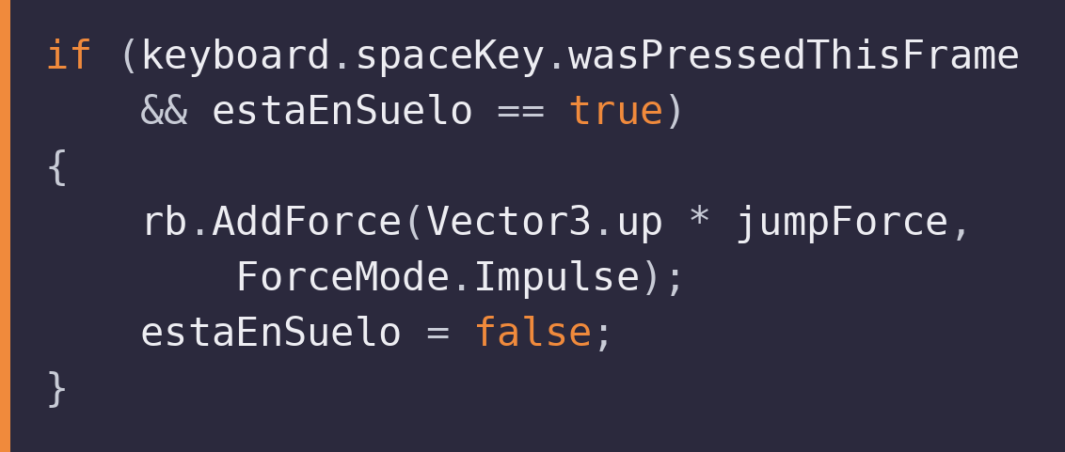
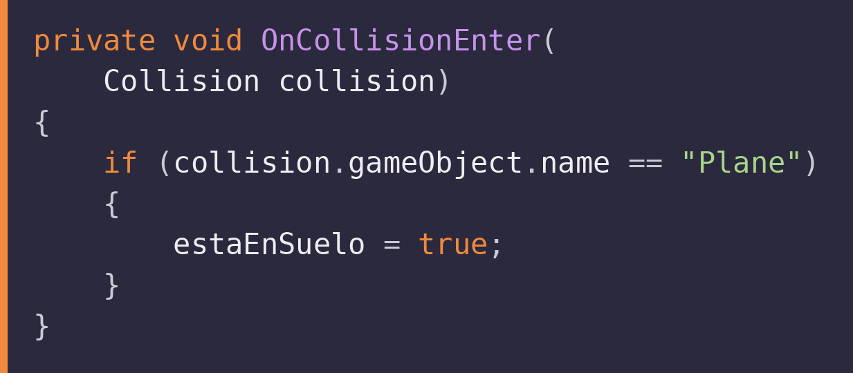
BLOQUE 04 · PISOTÓN
EL CUBO YA SABE SALTAR
La base viene de T8.5.2: el salto no se modifica para este ejercicio.
SALTO CON LA BARRA ESPACIADORA
DETECCIÓN DEL SUELO
jumpForce = 5.0 y estaEnSuelo = true al inicio.
El impulso solo se aplica cuando el cubo toca el plano y la barra espaciadora se presiona en ese fotograma.
El pisotón usa la altura que produce este salto. El enemigo solo lee cubo.position.
Notes:
El cubo viene de T8.5.2. Su Rigidbody no es kinematic: la gravedad y el impulso funcionan. El salto se aplica con AddForce y ForceMode.Impulse cuando se presiona Space y estaEnSuelo es true.
OnCollisionEnter marca estaEnSuelo cuando el cubo choca con el objeto llamado Plane. Si el cubo queda sobre la esfera, no recupera el salto hasta tocar el piso.
El enemigo no modifica este script: solo lee la posición del cubo.
CÓDIGO DE LA DIAPOSITIVA (Assets/Scripts/escena3_math/CubeMoveMath.cs):
if (keyboard.spaceKey.wasPressedThisFrame && estaEnSuelo == true)
{
rb.AddForce(Vector3.up * jumpForce, ForceMode.Impulse);
estaEnSuelo = false;
}
private void OnCollisionEnter(Collision collision)
{
if (collision.gameObject.name == "Plane") // Si el cubo está chocando con el suelo
{
estaEnSuelo = true;
}
}

Slide 22
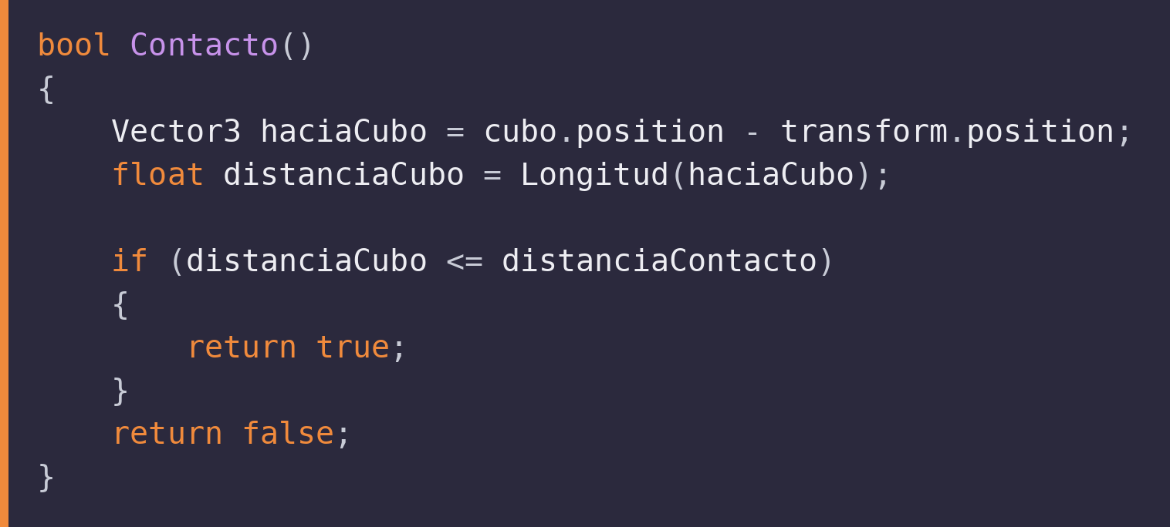
BLOQUE 04 · PISOTÓN
PRIMERA IDEA: MEDIR SOLO LA DISTANCIA
La función Contacto detecta cualquier acercamiento entre los centros.
Qué funciona
Detecta que el cubo está cerca, sin importar la dirección.
Qué falla
No distingue si el cubo está arriba, al lado o abajo. Un golpe lateral también entra en el umbral.
Versión descartada; en el archivo final está comentada.
Se conserva como paso didáctico.
Después se reemplaza por Pisoton.
Contacto solo mide distancias. El pisotón necesita además saber desde qué dirección llega el cubo.
Notes:
La primera versión medía la distancia 3D entre los centros. Si era menor o igual a distanciaContacto, devolvía true.
El problema es que no distingue arriba de abajo. Un golpe lateral, un cubo que pasa al lado o un cubo debajo también entran en el umbral.
Por eso la función quedó comentada y se reemplazó por Pisoton, que agrega el ángulo de elevación.
CÓDIGO DE LA DIAPOSITIVA (Assets/Scripts/escena3_math/EnemigoEsfera.cs):
// bool Contacto()
// {
// Vector3 haciaCubo = cubo.position - transform.position;
// float distanciaCubo = Longitud(haciaCubo);
//
// if (distanciaCubo <= distanciaContacto)
// {
// return true;
// }
// return false;
// }

Slide 23
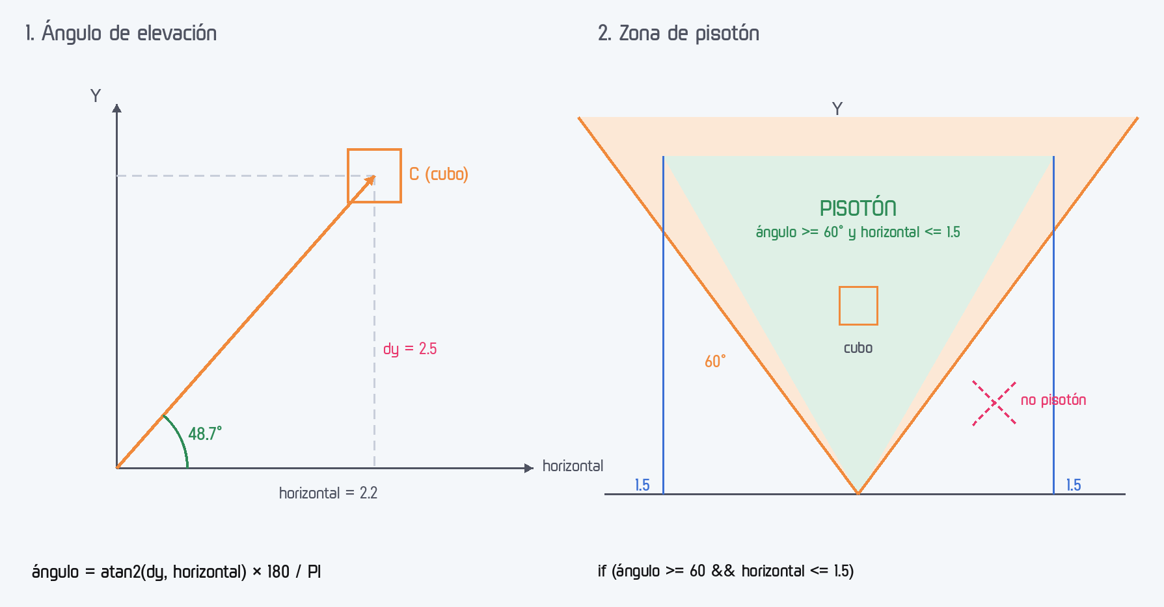
BLOQUE 04 · PISOTÓN
PISOTÓN: DOS CONDICIONES A LA VEZ
El cubo debe estar arriba y cerca en el plano horizontal.
ÁNGULO
60° o más
medido desde la horizontal
DISTANCIA HORIZONTAL
1.5 o menos
valor usado en la escena
Las dos se cumplen
Si falta una, no hay pisotón.
Figura 2. El ángulo sale de atan2(dy, horizontal). La zona verde cumple las dos condiciones.
No es una esfera de contacto: es un cono de 60° recortado por un cilindro de radio 1.5.
Notes:
El pisotón exige dos condiciones al mismo tiempo.
1. El ángulo de elevación debe ser de 60° o más. Se mide desde la horizontal, así que el cubo debe estar dentro de los 30° alrededor de la vertical.
2. La distancia horizontal debe ser de 1.5 o menos. Es el valor ajustado en la escena; el script trae 1.1 por defecto.
La zona válida es un cono recortado por un cilindro. No es una esfera: un cubo lejano y alto puede cumplir el ángulo pero fallar el radio.

Slide 24
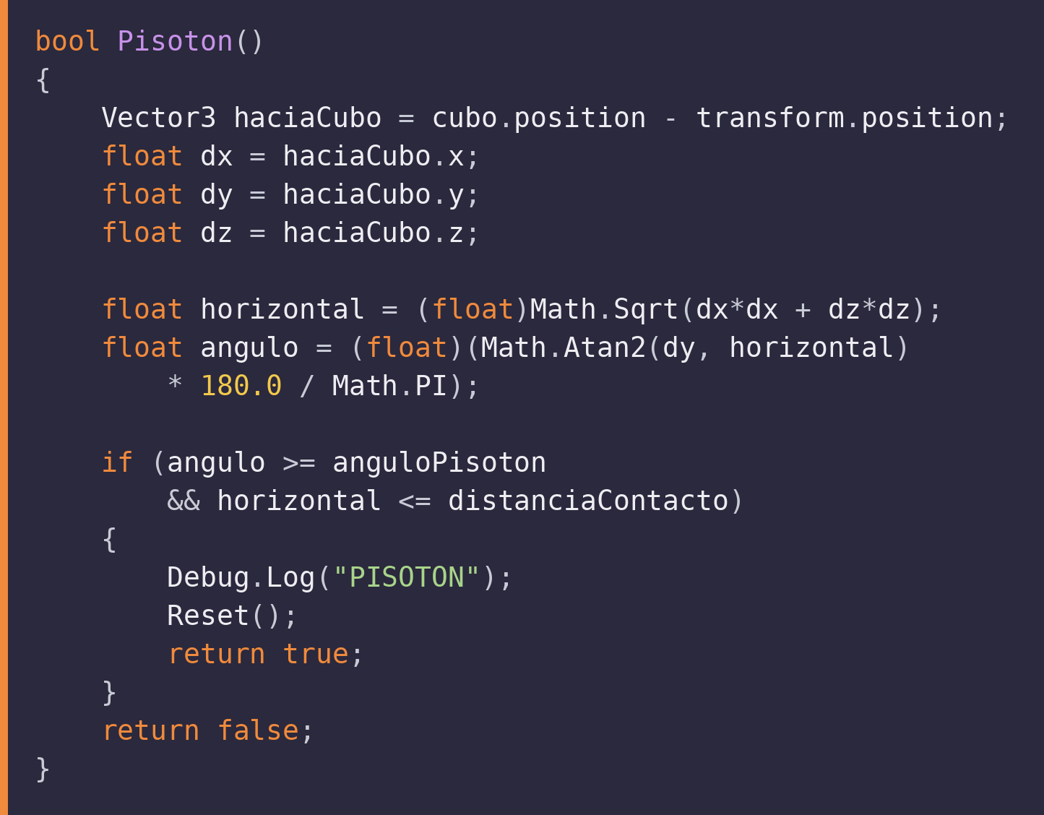
BLOQUE 04 · PISOTÓN
CALCULAR EL ÁNGULO CON ATAN2
atan2 recibe la altura y la distancia horizontal, en ese orden.
ángulo = atan2(dy, horizontal) × 180 / PI
•
Primero dy; luego horizontal.
•
Devuelve radianes; se convierte a grados.
•
Si horizontal = 0 y dy no es 0, devuelve 90° o -90°.
•
La condición exige ángulo y radio.
60° desde la horizontal = 30° desde la vertical.
El orden de los argumentos cambia el ángulo.
Si intercambias dy y horizontal, obtienes el ángulo complementario: 90° menos el correcto.
Notes:
Pisoton resta la posición de la esfera a la del cubo. dx, dy y dz son las componentes del vector.
horizontal = raíz(dx*dx + dz*dz) elimina la altura. El ángulo sale de Math.Atan2(dy, horizontal), que recibe primero la altura y luego la distancia horizontal. Devuelve radianes; se multiplica por 180 / PI para convertirlo a grados.
La condición usa &&: se deben cumplir el ángulo y el radio. Si se cumple, escribe PISOTON, llama a Reset y devuelve true.
CÓDIGO DE LA DIAPOSITIVA (Assets/Scripts/escena3_math/EnemigoEsfera.cs):
bool Pisoton()
{
Vector3 haciaCubo = cubo.position - transform.position;
float dx = haciaCubo.x;
float dy = haciaCubo.y;
float dz = haciaCubo.z;
float horizontal = (float) Math.Sqrt(dx*dx + dz*dz); // distancia horizontal
float angulo = (float)(Math.Atan2(dy, horizontal) * 180.0 / Math.PI); // ángulo vertical
if (angulo >= anguloPisoton && horizontal <= distanciaContacto){
Debug.Log("PISOTON");
Reset();
return true;
}
return false;
}

Slide 25
BLOQUE 04 · PISOTÓN
¿CUÁNDO HAY PISOTÓN?
La tabla aplica las dos condiciones con ángulo 60 y distancia 1.5.
Caso | horizontal | dy | ángulo | ¿Pisotón?
Justo encima | 0 | 1.0 | 90° | Sí
Arriba y cerca | 0.5 | 1.0 | 63.4° | Sí
Arriba y lejos | 1.0 | 1.0 | 45° | No: falta ángulo
Al lado | 1.0 | 0 | 0° | No
Abajo | 0 | -1.0 | -90° | No
Borde del radio | 1.5 | 2.6 | 60° | Sí, en el límite
OBSERVA EL TERCER CASO
horizontal = 1.0 sí está dentro del radio, pero el ángulo de 45° no alcanza el umbral.
No basta con la distancia: el cubo también debe estar suficientemente alto.
La condición se evalúa en cada fotograma.
La tabla evalúa la condición matemática del código, no el contacto físico entre colliders.
Un cubo lejano y alto puede cumplir el ángulo pero fallar el radio. Las dos condiciones son necesarias.
Notes:
La tabla usa anguloPisoton = 60 y distanciaContacto = 1.5.
Justo encima: horizontal 0, dy 1.0, ángulo 90°, pisotón.
Arriba y cerca: horizontal 0.5, dy 1.0, ángulo 63.4°, pisotón.
Arriba y lejos: horizontal 1.0, dy 1.0, ángulo 45°, no alcanza el ángulo.
Al lado: horizontal 1.0, dy 0, ángulo 0°, no.
Abajo: horizontal 0, dy -1.0, ángulo -90°, no.
Borde del radio: horizontal 1.5, dy 2.6, ángulo 60°, pisotón en el límite.
El tercer caso es el más importante: estar dentro del radio no basta.

Slide 26
BLOQUE 04 · PISOTÓN
CALIBRAR EL UMBRAL DEL PISOTÓN
Cuanto más lejos del centro, más alto debe estar el cubo.
ALTURA MÍNIMA
QUÉ SIGNIFICA
dy mínimo = horizontal × tan(60°)
•
Cuanto más lejos, más alto debe estar el cubo.
•
El salto real limita la altura alcanzable.
horizontal | dy mínimo | centro del cubo en y
0.5 | 0.87 | 1.37
1.0 | 1.73 | 2.23
1.5 | 2.60 | 3.10
•
distanciaContacto = 1.5 es un margen didáctico.
•
El contacto físico ocurre a 1.0 entre centros.
Calibra en el Inspector con el salto real.
El valor 1.5 no significa que todo el cilindro sea alcanzable.
La esfera está en y = 0.5. La columna 'centro del cubo en y' suma ese 0.5 al dy mínimo.
Notes:
Para que el ángulo llegue a 60°, la altura mínima crece con la distancia horizontal: dy mínimo = horizontal * tan(60°).
A 0.5 de distancia horizontal, el cubo necesita 0.87 de altura sobre la esfera; su centro queda en y = 1.37. A 1.5, necesita 2.60; su centro queda en y = 3.10.
Con un salto normal, el radio efectivo es menor que 1.5. Calibra distanciaContacto y anguloPisoton en el Inspector con el salto real del cubo.

Slide 27
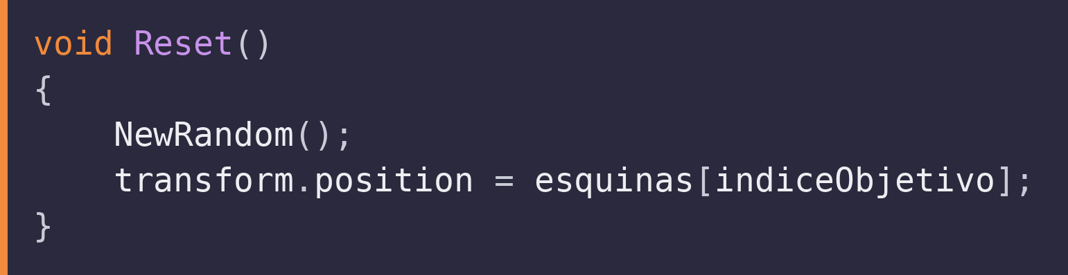
BLOQUE 04 · PISOTÓN
DESPUÉS DEL PISOTÓN: RESET
La esfera no desaparece: elige otra esquina y se teletransporta.
•
NewRandom elige otra esquina.
•
transform.position teletransporta la esfera.
•
Puede repetir la misma esquina.
La esfera vuelve a una esquina aleatoria.
La única señal es el log PISOTON.
•
Si se repite, el log puede salir en cada fotograma.
Aparece en la Console de Unity cada vez que se cumple la condición.
•
Reset también es un mensaje del Editor de Unity.
Si aparece un error al agregar el componente,
renombra el método a Reubicar.
No hay pantalla de victoria ni derrota: solo el log PISOTON y el teletransporte de la esfera.
Notes:
Reset elige una esquina nueva y coloca la esfera ahí. No termina el juego ni oculta la esfera.
NewRandom puede devolver la misma esquina. En ese caso la esfera no se mueve y, si el cubo sigue cumpliendo las condiciones, el log PISOTON puede repetirse en cada fotograma. No hay una bandera resuelto que lo impida.
Reset también es el nombre de un mensaje del Editor de Unity. Si Unity lo llama antes de Start, esquinas todavía es null. Si aparece ese error, renombra el método a Reubicar.
CÓDIGO DE LA DIAPOSITIVA (Assets/Scripts/escena3_math/EnemigoEsfera.cs):
void Reset()
{
NewRandom();
transform.position = esquinas[indiceObjetivo];
}

Slide 28
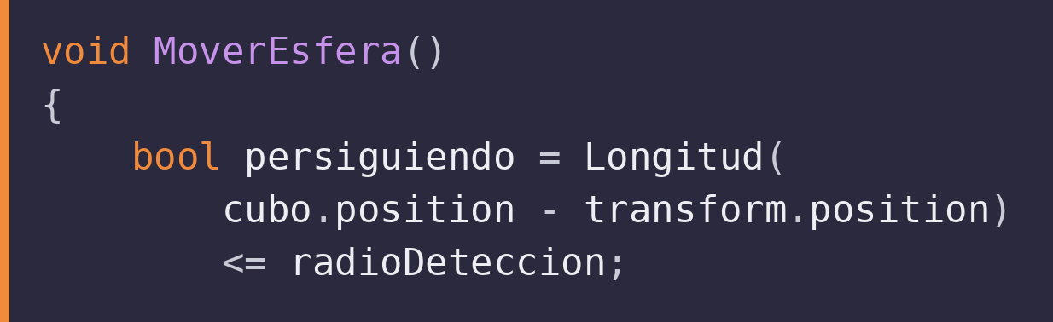
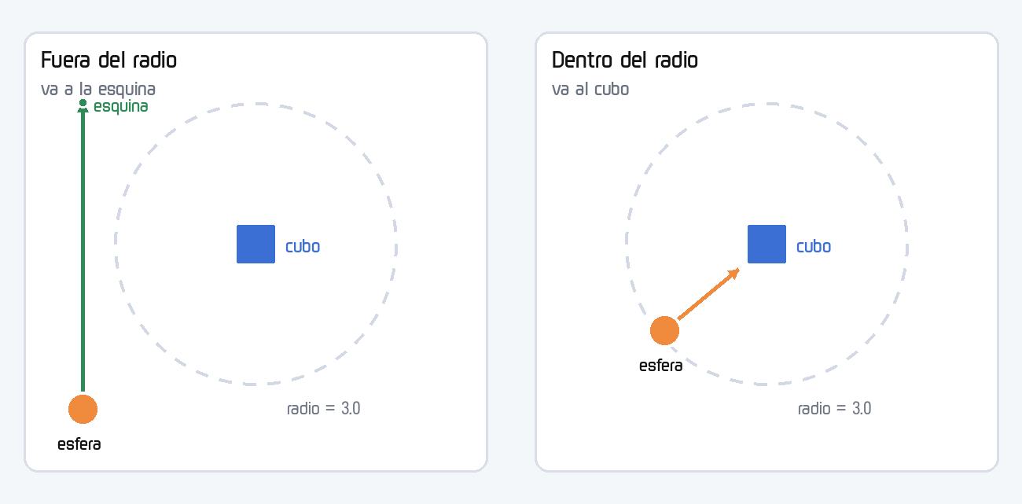
BLOQUE 04 · PERSECUCIÓN
DETECTAR AL JUGADOR
La esfera compara la distancia al cubo con radioDeteccion.
•
radioDeteccion = 3.0 en el Inspector.
•
La distancia se mide en 3D.
•
Si el cubo salta, la altura cuenta.
Figura 3. Fuera del radio, la esfera va a la esquina. Dentro, va al cubo.
El radio horizontal efectivo se reduce
cuando el cubo está alto.
La comparación devuelve verdadero o falso y se guarda en una variable bool.
Notes:
La persecución empieza con una comparación. Se mide la distancia entre el cubo y la esfera con Longitud y se compara con radioDeteccion.
La distancia es 3D: incluye la altura. Si el cubo está en el piso, su centro está en y = 0.5, igual que la esfera. Si salta, dy crece y la distancia también. Por eso el radio horizontal efectivo se reduce cuando el cubo está alto.
El resultado se guarda en la variable bool persiguiendo.
CÓDIGO DE LA DIAPOSITIVA (Assets/Scripts/escena3_math/EnemigoEsfera.cs):
void MoverEsfera()
{
// si la longitud de la esfera al cubo es menor a radioDeteccion, persiguiendo es true
bool persiguiendo = Longitud(cubo.position - transform.position) <= radioDeteccion;

Slide 29
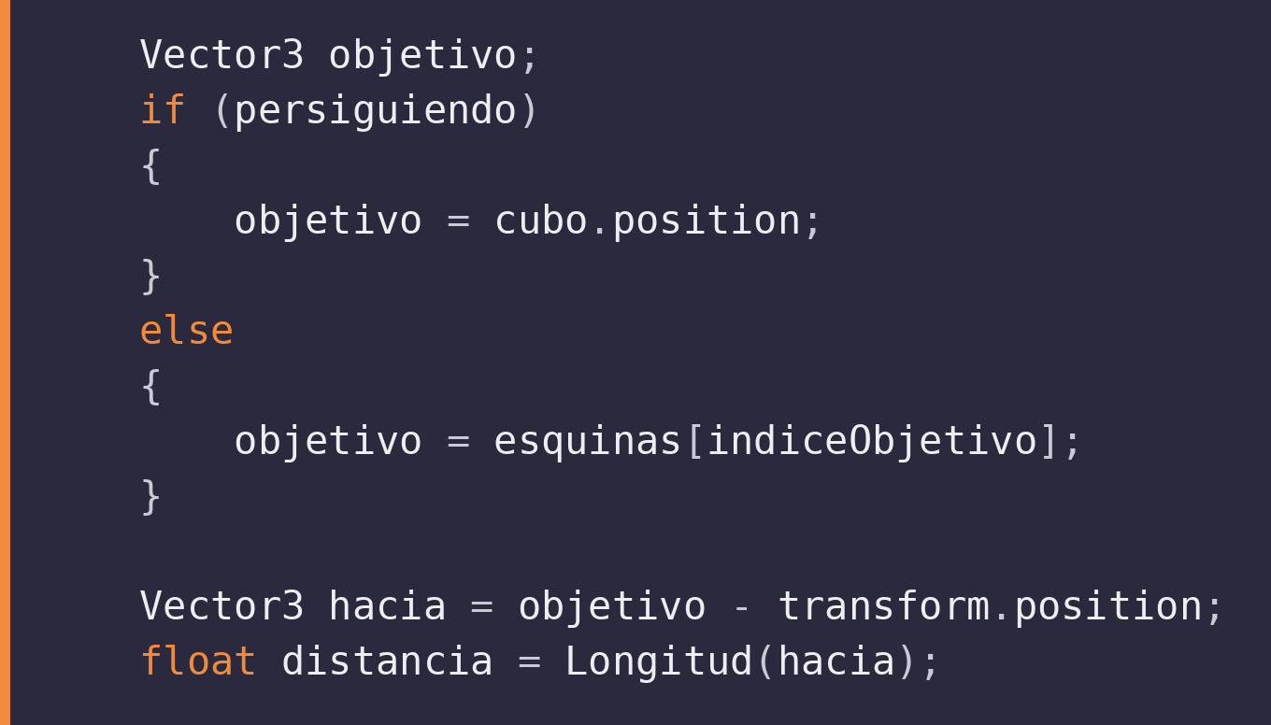
BLOQUE 04 · PERSECUCIÓN
CAMBIAR EL OBJETIVO
La misma variable objetivo apunta al cubo o a la esquina.
•
persiguiendo == true: objetivo = cubo.position.
•
persiguiendo == false: objetivo = esquinas[indiceObjetivo].
•
La llegada solo elige otra esquina cuando no persigue.
•
El temporizador sigue cambiando el índice.
Perseguir es cambiar el objetivo,
no escribir otro algoritmo.
Cuando el cubo sale del radio, el objetivo vuelve a la esquina que marque el temporizador.
Notes:
Si persiguiendo es true, el objetivo es la posición del cubo. Si es false, el objetivo es la esquina actual.
A partir de ahí, el código sigue igual: se resta el objetivo, se mide la distancia, se normaliza y se suma el paso. La persecución reutiliza el mismo movimiento de la patrulla.
La condición de llegada incluye !persiguiendo: la esfera solo elige otra esquina cuando no está persiguiendo.
El temporizador sigue activo: aunque la esfera persiga, indiceObjetivo puede cambiar cada cinco segundos. Cuando termine la persecución, irá a la esquina que esté marcada en ese momento.
CÓDIGO DE LA DIAPOSITIVA (Assets/Scripts/escena3_math/EnemigoEsfera.cs):
Vector3 objetivo;
if (persiguiendo)
{
objetivo = cubo.position;
}
else
{
objetivo = esquinas[indiceObjetivo];
}
Vector3 hacia = objetivo - transform.position;
float distancia = Longitud(hacia);

Slide 30
BLOQUE 04 · PERSECUCIÓN
EL MOVIMIENTO ES EL MISMO
La esfera resta, mide, normaliza y suma con el nuevo objetivo.
paso = velocidad × Time.deltaTime
•
La dirección se calcula con el nuevo objetivo.
•
La altura no cambia.
•
Cuando persigue, no elige otra esquina.
•
El movimiento es directo, sin rodeos.
El bloque es idéntico al de la patrulla.
Solo cambia el valor de objetivo.
La persecución reutiliza las cuatro operaciones: restar, medir, normalizar y sumar.
Notes:
Este bloque es el mismo que se usa en la patrulla. La diferencia está en el objetivo: cuando persigue, apunta al cubo; cuando no, apunta a la esquina.
La condición de llegada tiene && !persiguiendo. Eso significa que la esfera solo cambia de esquina cuando no está persiguiendo. Si persigue, sigue avanzando hacia el cubo.
La altura se conserva: la esfera no sube aunque el cubo esté en el aire.
CÓDIGO DE LA DIAPOSITIVA (Assets/Scripts/escena3_math/EnemigoEsfera.cs):
Vector3 direccion = Normalizar(hacia);
float paso = velocidad * Time.deltaTime;
transform.position = new Vector3(
transform.position.x + direccion.x * paso,
transform.position.y, // la altura no cambia
transform.position.z + direccion.z * paso
);

Slide 31
BLOQUE 04 · PERSECUCIÓN
QUÉ HACE Y QUÉ NO HACE
Es una persecución directa, sin búsqueda de caminos.
SÍ HACE
NO HACE
•
Cambia el objetivo al cubo.
•
No evita obstáculos.
•
Mantiene la altura de la esfera.
•
No rodea paredes.
•
Vuelve a la esquina cuando el cubo sale del radio.
•
No acelera ni gira visualmente.
•
Usa la misma matemática de la patrulla.
•
No limita la persecución al plano.
Si el cubo se aleja, el objetivo vuelve a la esquina que el temporizador haya elegido.
Para un juego con obstáculos haría falta un algoritmo de búsqueda de caminos.
La persecución es una línea recta hacia el cubo. La escena no tiene obstáculos, así que funciona.
Notes:
La persecución directa funciona porque la escena es un plano abierto. La esfera va en línea recta hacia el cubo.
No hay pathfinding, no hay detección de obstáculos y no hay límites del plano. Si el cubo camina fuera del plano, la esfera también puede salir persiguiéndolo.
Tampoco hay giro visual: la esfera se traslada sin rodar. Si se quisiera un juego con paredes, haría falta un algoritmo de búsqueda de caminos, como A* o una malla de navegación.

Slide 32
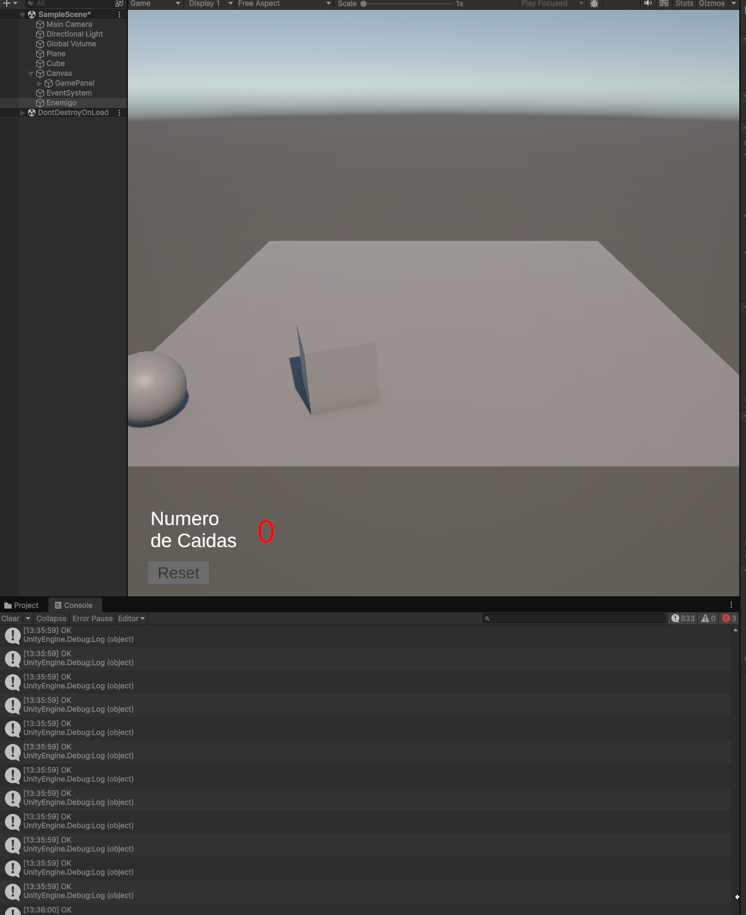
BLOQUE 04 · PRUEBAS
PROBAR LA MECÁNICA
Primero las matemáticas aisladas; después, la mecánica completa.
Prueba | Cómo | Resultado esperado
Matemáticas | Mide el vector (3, 0, 4) | 5
Normalización | Normaliza y vuelve a medir | 1
Patrulla | Comenta Pisoton() | Va de esquina a esquina
Contacto lateral | Camina contra la esfera | No aparece PISOTON
Pisotón | Salta y cae encima | PISOTON y teletransporte
Borde | Salta cerca del borde | No hay pisotón
Calibración | Ajusta el Inspector | Más fácil o más estricto
No hay pantalla de victoria ni derrota: la señal del pisotón es el log y el teletransporte.
Notes:
Orden de pruebas:
1. Matemáticas: dentro del script, Debug.Log(Longitud(new Vector3(3, 0, 4))) debe escribir 5.
2. Normalización: Longitud(Normalizar(new Vector3(3, 0, 4))) debe escribir 1.
3. Patrulla: comenta Pisoton() en Update. La esfera debe ir de esquina a esquina y cambiar de objetivo cada 5 segundos.
4. Contacto lateral: camina contra la esfera a nivel del piso. No debe aparecer PISOTON.
5. Pisotón: salta y cae encima. Debe aparecer PISOTON y la esfera se reubica.
6. Borde: salta cerca del borde. El ángulo no alcanza 60°.
7. Calibración: ajusta distanciaContacto y anguloPisoton en el Inspector.

Slide 33
BLOQUE 04 · CIERRE
ERRORES COMUNES
Seis detalles que rompen la mecánica.
Random ambiguo
atan2 en radianes
Orden de atan2
Usa UnityEngine.Random.Range.
Multiplica por 180 / PI.
Primero dy, luego horizontal.
El compilador no sabe cuál de los dos Random usar.
El ángulo se vería 57 veces más pequeño.
Al revés obtienes 90° menos el ángulo correcto.
Sin Time.deltaTime
Rigidbody no kinematic
Cubo sin asignar
La velocidad depende de los FPS.
La esfera se cae por la gravedad.
cubo.position lanza NullReferenceException.
La esfera se movería distinto en cada computadora.
Activa Is Kinematic en el Rigidbody.
Arrastra el Cube al campo Cubo del Inspector.
La mayoría de los errores viene de confundir la distancia horizontal con la distancia completa.
Notes:
Errores frecuentes:
- Random ambiguo: using System; también trae System.Random. Escribe UnityEngine.Random.Range.
- atan2 devuelve radianes; hay que multiplicar por 180 / PI.
- El orden es Atan2(dy, horizontal). Al revés se calcula el ángulo complementario.
- Sin Time.deltaTime, la velocidad cambia con los FPS.
- Si el Rigidbody no es kinematic, la gravedad mueve la esfera.
- Si el campo cubo está vacío, cubo.position lanza NullReferenceException.

Slide 34
CIERRE
LO QUE APRENDISTE
Cuatro operaciones construyen toda la mecánica.
01
DISTANCIA
02
VECTORES
raíz(dx*dx + dz*dz) para decidir si llegó o si el cubo está cerca.
Restar, normalizar y sumar para avanzar a velocidad constante.
03
PATRULLA
04
PISOTÓN Y PERSECUCIÓN
Cuatro esquinas y un objetivo nuevo cada cinco segundos.
Ángulo, radio y un objetivo que cambia al jugador.
La base es siempre la misma: restar, medir, normalizar y sumar.
Para practicar: agrega una bandera para que el pisotón ocurra una sola vez.
El enemigo ya patrulla, persigue y reacciona al pisotón. La siguiente práctica es agregar victoria y derrota.
Notes:
Resumen:
1. Distancia: la fórmula raíz(dx*dx + dy*dy + dz*dz); en el plano se usa raíz(dx*dx + dz*dz).
2. Vectores: restar para obtener hacia, normalizar para que la diagonal no sea más rápida y sumar para avanzar.
3. Patrulla: cuatro esquinas, un índice y InvokeRepeating cada cinco segundos.
4. Pisotón y persecución: ángulo con atan2, radio horizontal y cambio de objetivo cuando el cubo entra en radioDeteccion.
Para practicar: usar el bool que devuelve Pisoton para una victoria y una comprobación aparte para la derrota.

Slide 35
¿PREGUNTAS?
Siguiente: laboratorio de Unity.
La esfera ya patrulla, te persigue y reacciona al pisotón.
Notes:
Cierre del tema 8.6.1.
Recuerda: el enemigo patrulla entre cuatro esquinas, detecta al jugador con un radio, cambia su objetivo y reacciona al pisotón con un ángulo y una distancia horizontal.
En el laboratorio se puede ampliar con victoria, derrota, giro visual y una bandera para que el pisotón ocurra una sola vez.

